Slide 1
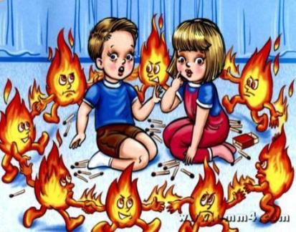
Составила: Зуева Ольга Александровна старший воспитатель I квалификационной категории МБДОУ детский сад №15 «Теремок» г. Котовска Тамбовской области г. Котовск 2016г.
«Правила пожарной безопасности»

Slide 2
Я- огонь! Я – друг ребят. Но когда со мной шалят, Становлюсь тогда врагом И сжигаю все кругом!

Slide 3
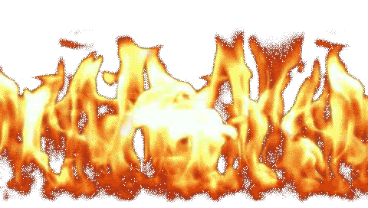

Slide 7
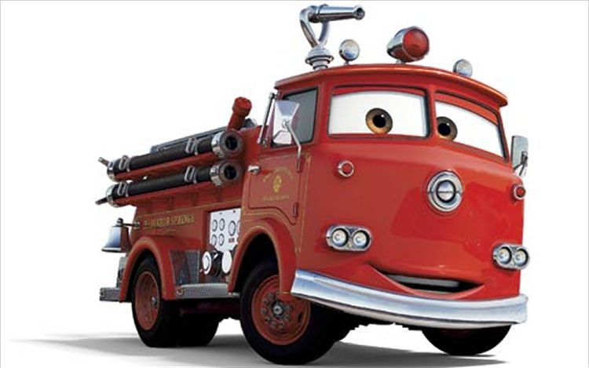
Правила пожарные без запинки знайте, Правила пожарные строго соблюдайте! Утром, вечером и днем Осторожен будь с огнем!
Если вдруг пожар возник,
То звонить обязан вмиг,
Всякий русский гражданин
В часть к пожарным “01”.

Slide 8
Интернет-ресурсы:
http://boombob.ru/img/picture/Apr/04/7e02bac04fb0c1223fb66a639d7442fd/1.jpg
http://masterclassy.ru/uploads/posts/2014-04/1398169442_elektr2_640x400.jpg
http://aeterna.qip.ru/blogs/post/1573188/
http://uslide.ru/nachalnaya-shkola/21984-kvn-po-pozharnoy-bezopasnosti.html
https://infourok.ru/prezentaciya_po_okruzhayuschemu_miru_na_temu_pozhar._domashnie_opasnosti_2_klass-452735.htm
http://pasport272.ru/pozharnoy-bezopasnosti/
http://artschool11.ucoz.ru/index/pamjatki_po_pozharnoj_bezopasnosti/0-103

Slide 9
Спасибо!

